Slide 1
Кластеризация векторного пространства
Case study и два алгоритма кластеризации

Slide 2
Краткое содержание предыдущей серии
Корреляция между типологической и дистрибутивной близостью
Организация пилотного эксперимента:
Сопоставление типологических и дистрибутивных данных с опорой на диагностические контексты
Напр., ГЛАДКИЙ:
‘______ кожа’ ~ гладкая кожа
‘______ поверхность’ ~ гладкая поверхность

Slide 3
Следующий шаг
Корреляция есть – как это использовать?
В перспективе - benchmark (когда будет накоплено достаточно типологических данных)
В обратную сторону: использовать дистрибутивные модели для разработки типологических анкет

Slide 4
Разработка лексико-типологических анкет с помощью дистрибутивных моделей

Slide 5
Научный контекст (1)
Сведений о наборах значений и особенностях употребления лексических единиц в словарях недостаточно
Корпуса для анализа лексики должны быть большими и сбалансированными, а далеко не для всех языков такие есть
Ключевую роль в лексико-типологических исследованиях играют анкеты

Slide 6
Научный контекст (2)
Строгой методологии разработки анкеты НЕТ ни в грамматической, ни в лексической типологии
(особые случаи:
психолингвистическая парадигма Института имени Макса Планка
типология на основе параллельных корпусов)

Slide 7
Научный контекст (3)
Мы опираемся на фреймовый подход к лексической типологии (Рахилина, Резникова 2013)
Его идеология: в разных контекстах – разные значения (и, следовательно, возможны разные слова)
Опора на минимальные «диагностические» контексты

Slide 8
Иллюстрация: ‘глубокий’
deep well
deep river
deep plate
deep + ‘container’ => size
deep sympathy
deep impression
deep grief
deep + ‘emotion’ => intensifier
deep blue
deep red
deep + ‘colour’ => ‘dark’

Slide 9

Русское глубокий
deep well
deep river
deep plate
deep + ‘container’ => size
deep sympathy
deep impression
deep grief
deep + ‘emotion’ => intensifier
deep blue
deep red
deep + ‘colour’ => ‘dark’
late night
late winter
‘deep’ + ‘time’ => ‘late’

Slide 10
Французское profond ‘глубокий’
deep well
deep river
deep plate
deep + ‘container’ => size
deep sympathy
deep impression
deep grief
deep + ‘emotion’ => intensifier
deep blue
deep red
deep + ‘colour’ => ‘dark’
late night
late winter
‘deep’ + ‘time’ => ‘late’

Slide 11
Типологическая анкета
СИТУАЦИЯ (“ФРЕЙМ”) | ПРИМЕР (минимальный диагностический контекст)
Deep containers (size) | Deep river
 | Deep well
Deep emotions (intensifier) | Deep sympathy
 | Deep impression
 | ...
Deep colors (saturation) | Deep blue
 | Deep red
... | ...
Notes:
Составлять такую анкету вручную долго + ты не всегда уверен, что всё учел

Slide 12
Постановка задачи
Чтобы составить такую анкету автоматически, нужно решить две задачи:
Составить список словосочетаний-иллюстраций
Разбить их на группы
Материал – качественные многозначные прилагательные

Slide 13
Шаг 1: список словосочетаний
Основной подкорпус НКРЯ
Список существительных, которые встречаются справа от интересующего нас прилагательного (т.е. окно = +1) не менее 10 раз*
* Оптимальное значение этого параметра хитрым образом зависит от частотности и многозначности прилагательного

Slide 14
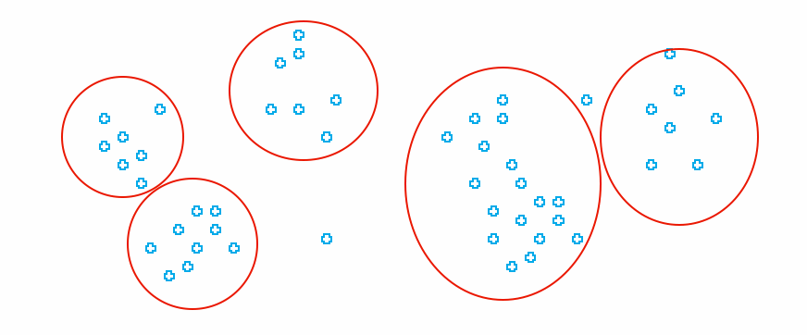
Шаг 2: разбиение словосочетаний на группы
Векторное представление для каждого словосочетания
Кластеризация векторного пространства

Slide 15
Векторное представление
Матрица совместной встречаемости
Измерения: 10 000 самых частотных знаменательных слов
Обработка матрицы: взвешивание, сокращение размерности до 300 (SVD), нормализация
Вектора словосочетаний: простая сумма векторов существительных и прилагательных

Slide 16
Кластеризация
Алгоритмы с автоматическим определением числа кластеров:
Affinity propagation
DBScan
Иерархическая кластеризация…
Алгоритмы без определения числа кластеров:
K-средних
Графовые
…

Slide 17
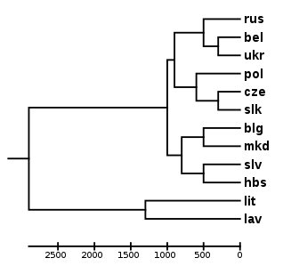
Иерархическая кластеризация

Slide 18
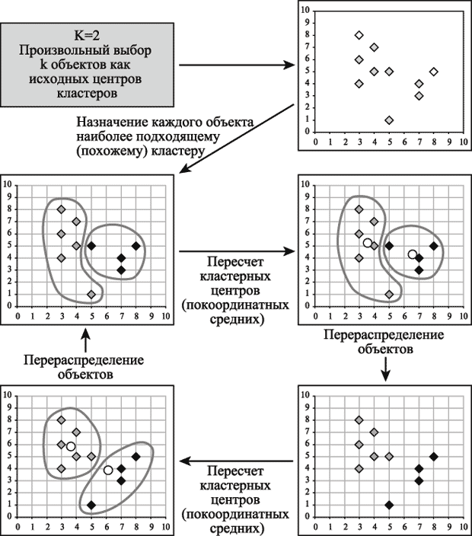
Алгоритм K-средних
https://www.intuit.ru/studies/courses/6/6/lecture/184

Slide 19
Кластеризация
Все кластеры, содержащие меньше 3 элементов, удаляются
Из остальных выбирается по 3 элемента, максимально близких к центру кластера
Мотивация:
Уменьшение размера анкеты
Повышение степени чистоты кластеров

Slide 20
Иллюстрация: один из кластеров для прилагательного прямой
прямой_линия
прямой_путь
прямой_эфир
прямой_наводка
прямой_попадание
прямой_удар
прямой_кишка
прямой_направление
прямой_участок

Slide 21
Иллюстрация: прямой, центроиды
Кластер 1:
прямой столб
прямая дорожка
прямая аллея
Кластер 2:
прямой репортаж
прямая трансляция
прямой номер
Кластер 3:
прямой потомок
прямой предшественник
прямое наследие
Кластер 4:
прямой умысел
прямая измена
прямое предательство

Slide 22
Качественная оценка результатов: фрагмент кластеризации для прямой
Cluster 1:
прямой_столб
прямой_дорожка
прямой_аллея
Cluster 2:
прямой_потомок
прямой_предшественник
прямой_наследие
АНГЛИЙСКИЙ:
STRAIGHT
DIRECT

Slide 23
Качественная оценка: фрагмент кластеризации для острый
Cluster 1:
острый_лезвие, острый_ножик, острый_нож
Cluster 2:
острый_стрела, острый_пика, острый_камень
Cluster 3:
острый_локоть, острый_локоток, острый_колено
ФРАНЦУЗСКИЙ:
TRANCHANT
AIGU / POINTU
POINTU

Slide 24


Качественная оценка: Фрагмент кластеризации для падать
Cluster 1:
столб_падать
башня_падать
стена_падать
Cluster 2:
камень_падать
обломок_падать
осколок_падать
КАБАРДИНСКИЙ:
wəkʷərjəjən
q˙jexoxʷən, loc-xʷən

Slide 25
Количественная оценка результатов
Сопоставление с золотым стандартом – анкетами, созданными вручную
Полнота (Recall, R): доля фреймов, попавших в автоматически сконструированную анкету
Точность (чистота кластеризации): средняя чистота кластеров,
напр. {острый нож, острые ножницы, острая боль}: purity of .67
F-мера:
F = 2PR / (P+R)

Slide 26
Количественная оценка результатов
Таблица 1. ‘острый’
 | Алгоритм | R | P | F-мера
1 | K-means | 0,848 | 0,883 | 0,865
2 | Иерарх. | 0,879 | 0,900 | 0,889
Таблица 2. Другие поля, иерархическая кластеризация
 | R | P | F-мера
‘качание’ | 0,882 | 0,762 | 0,818
‘прямой’ | 1 | 0,817 | 0,899
‘гладкий’ | 0,8 | 0,675 | 0,732
‘толстый’ | 1 | 0,884 | 0,938

Slide 27
Выводы и перспективы
Можно получить довольно надежное представление о наборе значений многозначных слов:
быстро и эффективно
не только для типологических задач
Минусы:
Зависит от качества корпуса
Хуже работает для не очень частотных слов
Дальнейшее развитие: расширение на другие части речи
С глаголами более или менее ясно; а что делать с существительными?

